Slide 1
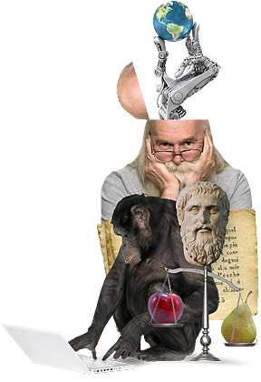
Wetenschapsfilosofie Les 15: Taal en betekenis

Slide 2
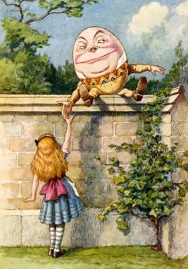
“Als ik een woord gebruik,” zei Humpty Dumpty, “betekent het precies wat ik wil dat het betekent- niet meer en niet minder.” “De vraag is,”zei Alice, “of je woorden zoveel dingen kunt laten betekenen.” ”De vraag is,'' zei Humpty Dumpty, ’”wie er de baas is; daar gaat het om.”
(uit Alice in Wonderland, geschreven door Lewis Caroll)
Notes:
Lewis Caroll maakt in zijn boeken Alice in Wonderland en Behind The Looking Glass heel veel taal –en woordgrapjes. Zoals uit het citaat blijkt heeft hij goed nagedacht over taal en beginnen we deze les met een paar filosofische vragen naar aanleiding van het citaat.

Slide 3
Filosofische vraag
Wat is de filosofische vraag die je uit deze tekst kunt halen?

Slide 4
Jabberwocky
’Twas brillig, and the slithy toves
Did gyre and gimble in the wabe:
All mimsy were the borogoves,
And the mome raths outgrabe.
Vertaling;
‘t Wier bradig, en de spiramants
Bedroorden slendig in het zwiets:
Hoe klarm waren de ooiefants,
Bij ‘t bluifen der beriets.
Notes:
Dit is een nonsensgedicht geschreven door Lewis Caroll. Met andere woorden het betekent niets, of misschien toch wel. Waar het hier om gaat is dat er een verschil is tussen de woorden en de betekenis waar een woord naar verwijst. De woorden kun je uitspreken en ieder voor zich kunnen ze vertaald worden maar samengevoegd kun je er geen touw aan vastknopen. Blijkbaar is het vooral ongewoon om de woorden op deze manier bij elkaar te zetten en blijkbaar kunnen we er dan niet veel van maken.

Slide 5
Vraag
Heeft dit gedicht een betekenis?

Slide 6
Vraag
Is er verschil tussen geschreven en uitgesproken taal?

Slide 7
